Slide 1
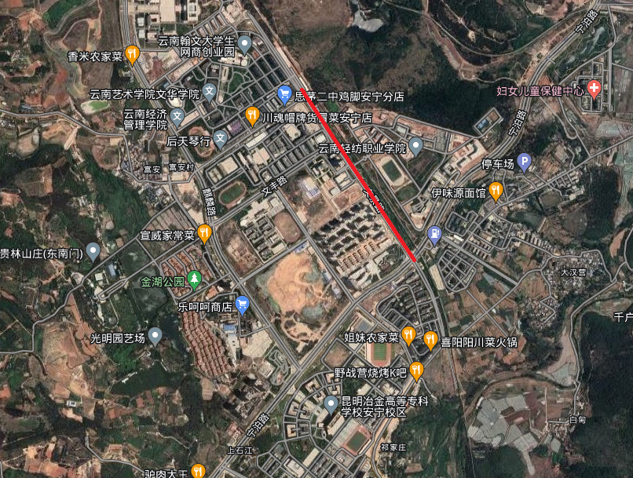
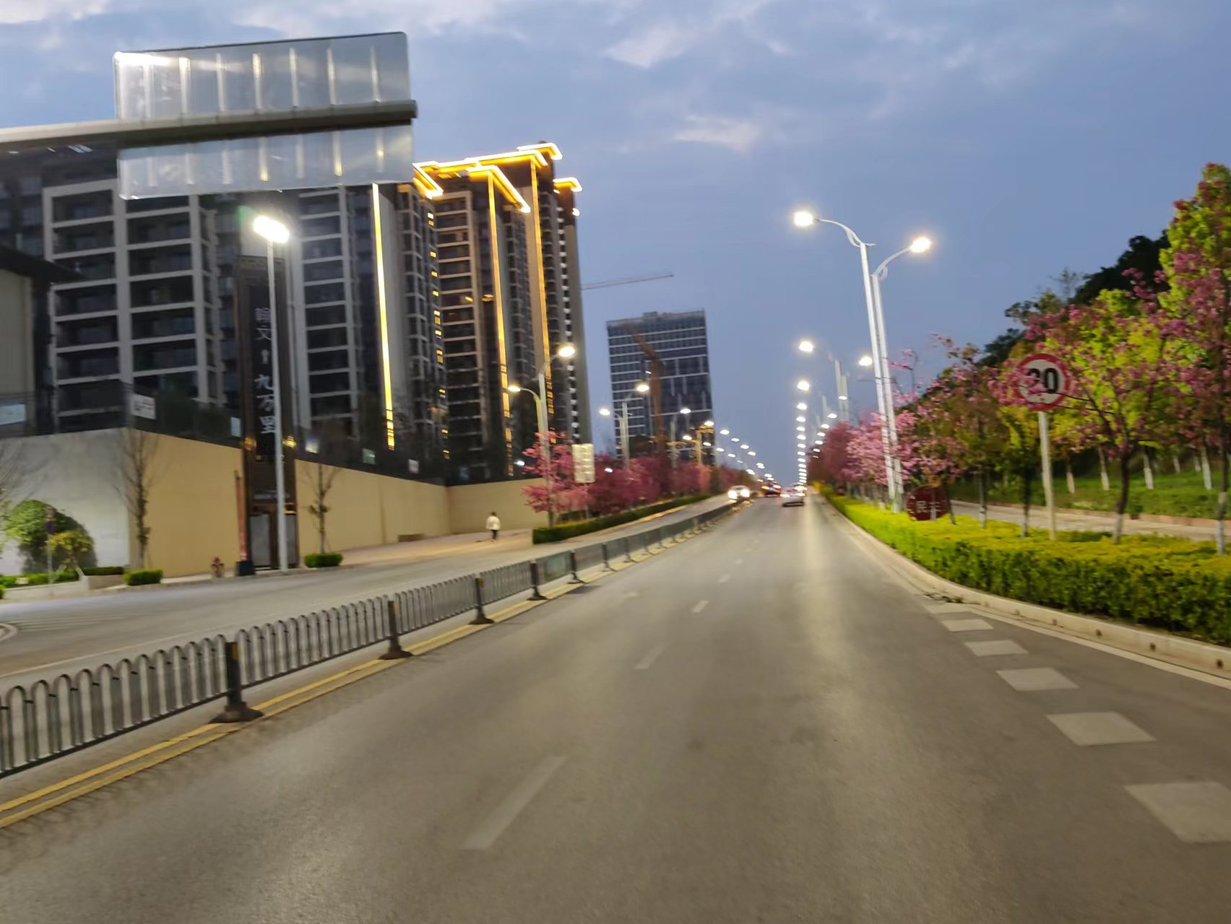
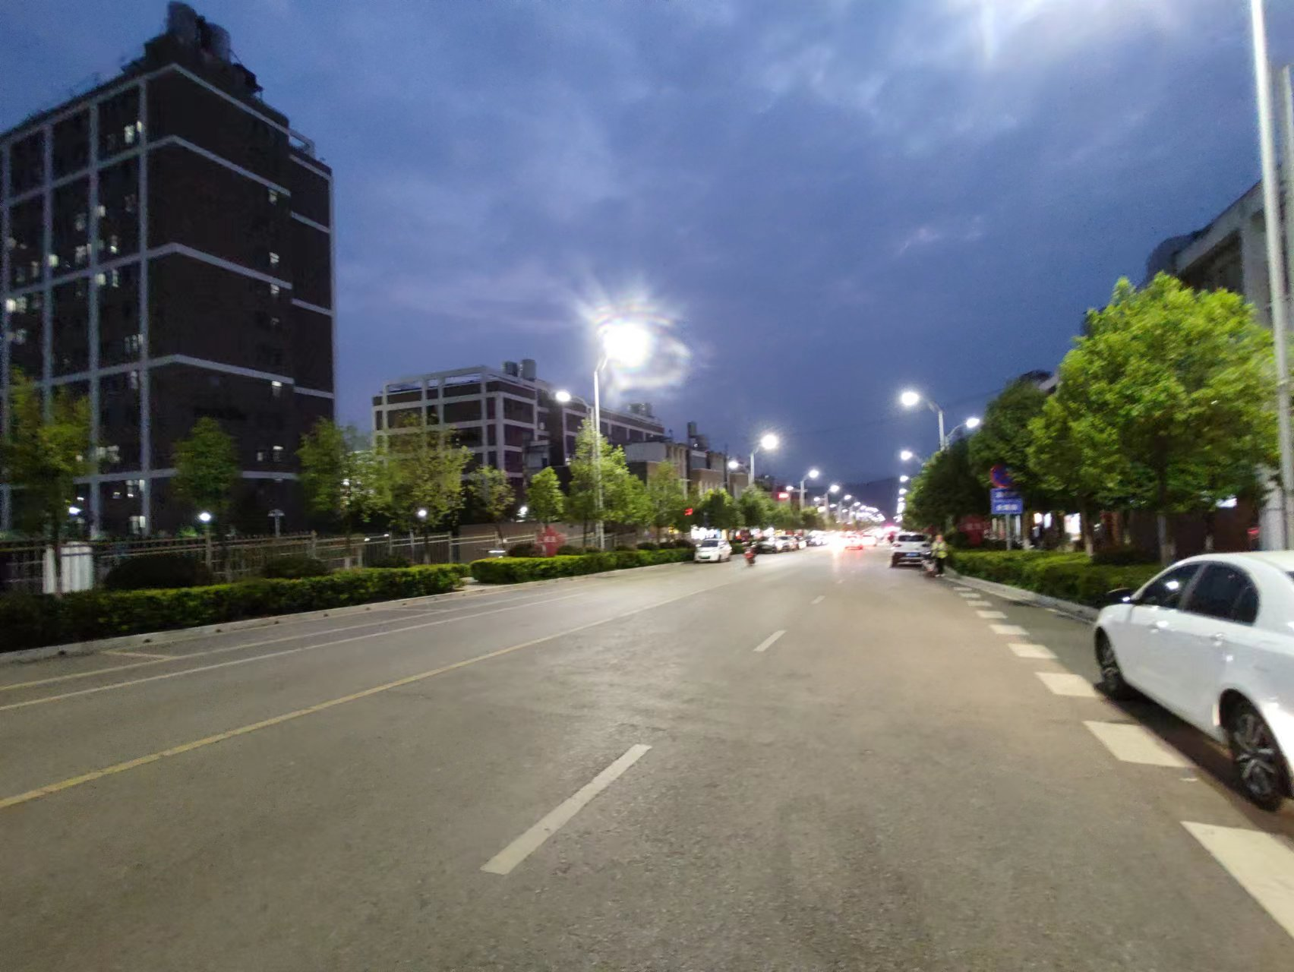
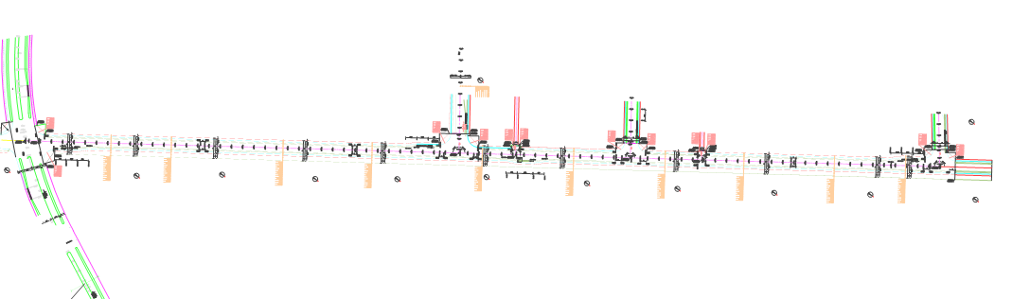
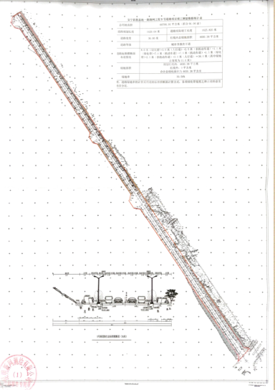
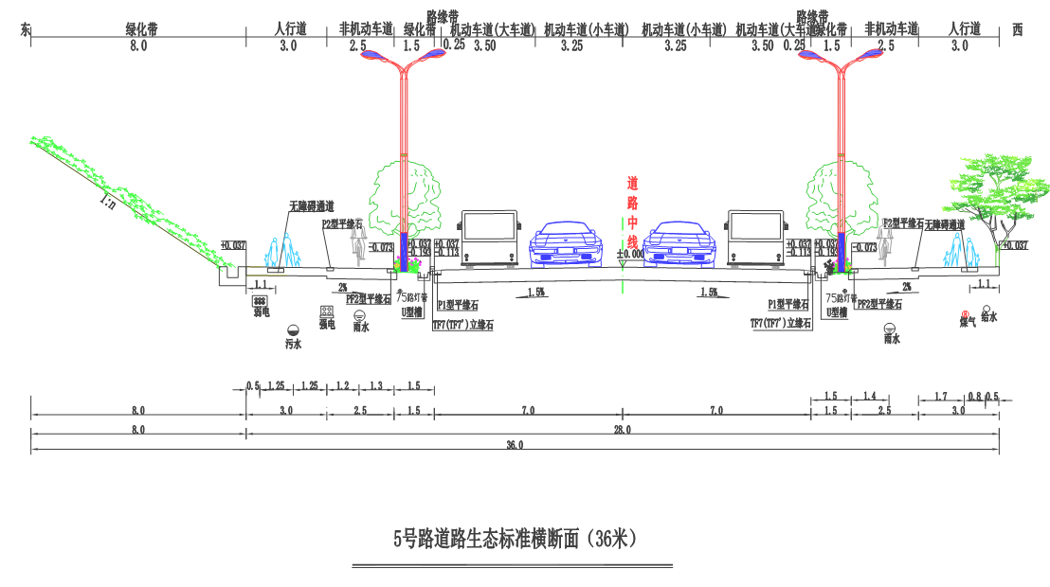
安宁市自然资源局建设工程核实批前公示
安宁职业教育基地一期路网工程5号道路
项目简介
区位图
现状图
总平面图
用地面积：60706.91㎡
道路位于昆明市安宁市县街街道办事处下石江村。道路起于宁泊路，止于安宁职教园7号道路。
竣工图
主要规划申报指标
道路长:1629.64 m 宽：36 m 用地面积：60706.91 m² 道路等级：城市次干道
绿地面积：4650.38m² 绿地率：30.56%
项目性质:市政道路
申报单位:安宁职业教育园区管委会 公示时间: 2023年4 月 23 日 至 2023年 5月4 日
公示地点:安宁市自然资源局官网、项目现场；联系地址;安宁市珍泉路宁湖大厦（安宁市自然资源局）
监督举报电话：安宁市自然资源局 0871-68697188
安宁市自然资源局

